Slide 1
構造を確認しましょう。

Slide 2
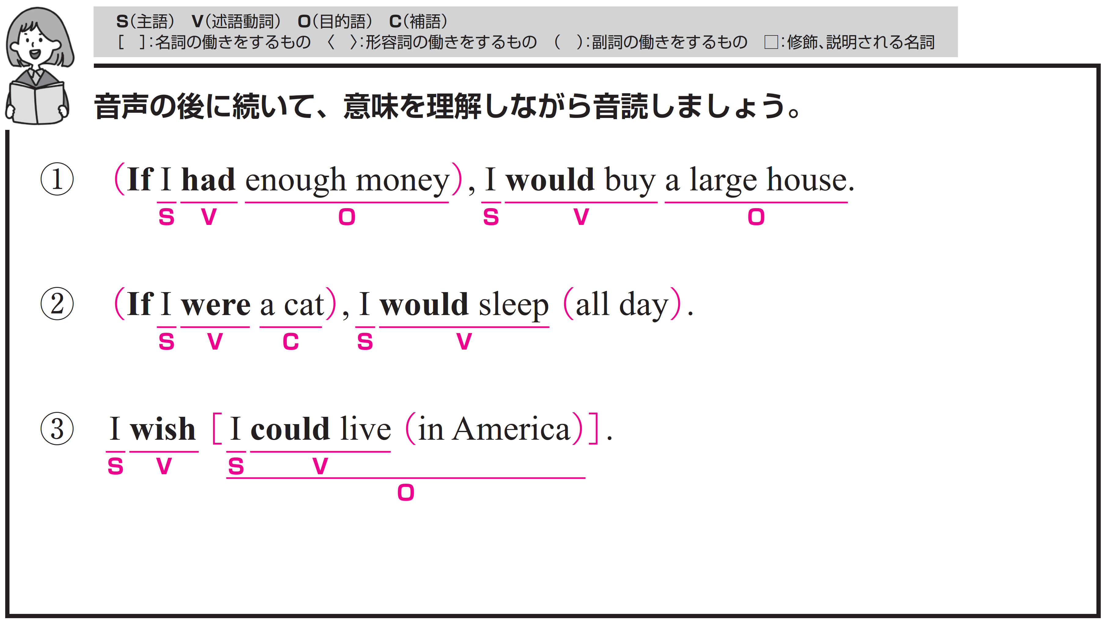
もし十分なお金があったら、私は大きな家を買うのに。
① If I had enough money,
〇 I がS（主語）、had がV（動詞）、
enough money がO（目的語）です。
② I would buy a large house.
〇 I がS（主語）、would buy がV（動詞）、
a large house がO（目的語）です。

Slide 3
Target Sentence
FLASH
CARD
PRACTICE！

Slide 4

もし 私に あったら 十分なお金が /
私は 買うだろう 大きな家を /
If I had enough money, /
I would buy a large house. /

Slide 5
[I-] I [h--] enough money, /
I [w----] [b--]
a large house. /

Slide 6
もし 私に あったら 十分なお金が /
私は 買うだろう 大きな家を /

Slide 7
もし 私に あったら 十分なお金が /
私は 買うことができるだろう
たくさんの本を /
If I had enough money, /
I could buy many books. /

Slide 8
[I-] I [h--] [e-----] money, /
I [c----] [b--] many books. /

Slide 9
もし 私に あったら 十分なお金が /
私は 買うことができるだろう
たくさんの本を /

Slide 10
もし 私が 住んでいたら 都会に /
私は 必要ないだろう 車が /
If I lived in the city, /
I would not need a car. /

Slide 11
[I-] I [l----] in the city, /
I [w----] [n--] [n---] a car. /

Slide 12
もし 私が 住んでいたら 都会に /
私は 必要ないだろう 車が /

Slide 13
もし私がネコなら、一日中眠るのに。
① If I were a cat,
〇 I がS（主語）、were がV（動詞）、
a cat がO（目的語）です。
② I would sleep all day.
〇 I がS（主語）、would sleep がV（動詞）です。
〇 all day は修飾語で副詞のはたらきです。
「一日中」という意味をもち、
動詞 sleep を修飾しています。

Slide 14
Target Sentence
FLASH
CARD
PRACTICE！

Slide 15
もし 私が ネコなら /
私は 眠るだろう / 一日中 /
If I were a cat, /
I would sleep / all day. /

Slide 16
[I-] I [w---] a cat, /
I [w----] [s----] / all day. /

Slide 17
もし 私が ネコなら /
私は 眠るだろう / 一日中 /

Slide 18
もし 私が 鳥なら /
私は 飛ぶことが
できるだろう / 空を /
If I were a bird, /
I could fly / in the sky. /

Slide 19
[I-] I [w---] a bird, /
I [c----] [f--] / in the sky. /

Slide 20
もし 私が 鳥なら /
私は 飛ぶことが
できるだろう / 空を /

Slide 21
もし 私が あなたなら /
私は 言わないだろう
そんなことを /
If I were you, /
I would not say that. /

Slide 22
[I-] I [w---] you, /
I [w----] [n--] [s--] that. /

Slide 23
もし 私が あなたなら /
私は 言わないだろう
そんなことを /

Slide 24
アメリカに住むことができたらいいのに。
〇 I がS（主語）、wish がV（動詞）、
I could live in America がO（目的語）です。
〇 I could live in America は、主語と動詞を
ふくむ節（名詞節）です。
〇 I がS（主語）、could live がV（動詞）です。
〇 in America は修飾語で副詞のはたらきです。
動詞 live を修飾しています。

Slide 25
Target Sentence
FLASH
CARD
PRACTICE！

Slide 26
私が ～ならいいのに /
私が 住むことができたら /
アメリカに /
I wish /
I could live / in America . /

Slide 27
I [w---] /
I [c----] [l---] / in America . /

Slide 28
私が ～ならいいのに /
私が 住むことができたら /
アメリカに /

Slide 29
私が ～ならいいのに /
私が 持っていれば
新しいかばんを /
I wish / I had a new bag . /

Slide 30
I [w---] / I [h--] a new bag . /

Slide 31
私が ～ならいいのに /
私が 持っていれば
新しいかばんを /

Slide 32
私が ～ならいいのに /
私が ２歳若ければ /
I wish /
I were two years younger . /

Slide 33
I [w---] /
I [w---] two years younger . /

Slide 34
私が ～ならいいのに /
私が ２歳若ければ /

